Slide 1

IV. Строение и свойства молекул.
Лекция 12. Колебания молекул.
12.1. Колебательное движение и колебательные квантовые состояния в молекулах. Ангармоничность колебаний. Понятие о нормальных колебаниях многоатомных молекул.
12.2. Колебательно-вращательные спектры 2-хатомных молекул.
12.3. Физические принципы спектроскопии комбинационного рассеяния света и ее прикладное значение.

Slide 2
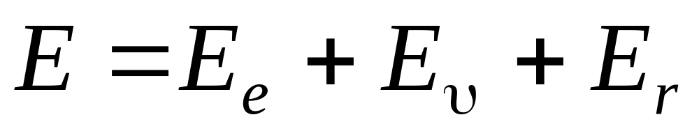
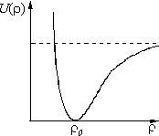
12.1. Колебательное движение в молекулах и колебательные квантовые состояния. Ангармоничность колебаний. Понятие о нормальных колебаниях многоатомных молекул.

Slide 3
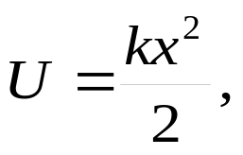
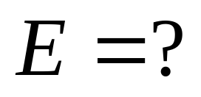
5.4. Линейный гармонический осциллятор.
x

Slide 4
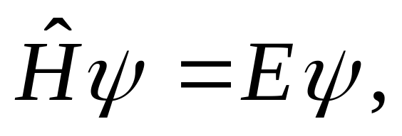

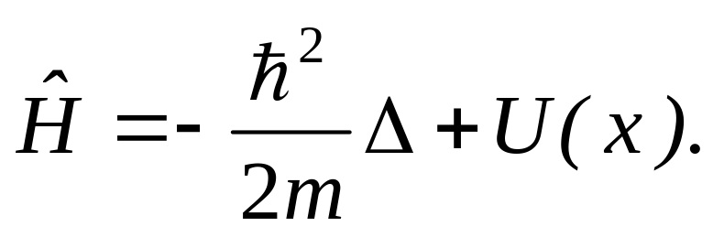
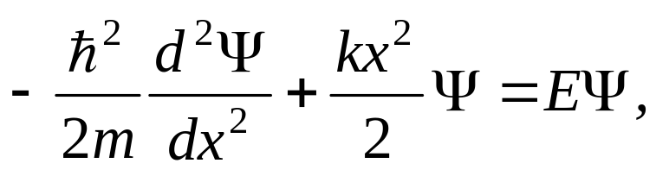
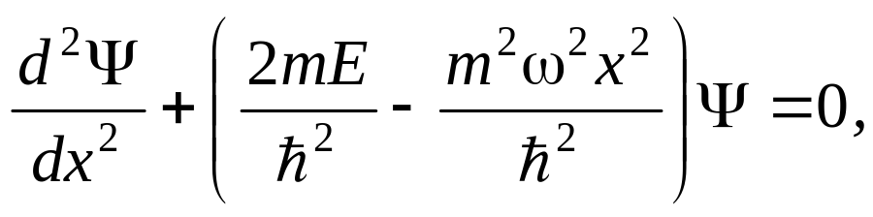
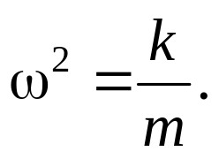
5.4. Линейный гармонический осциллятор.
x

Slide 5
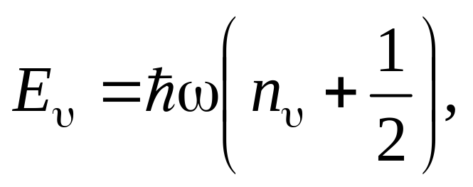
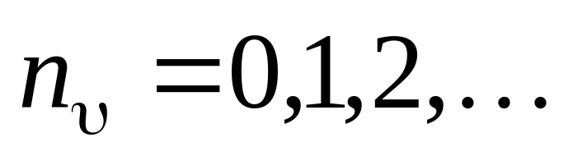
12.1. Колебательное движение в молекулах и колебательные квантовые состояния. Ангармоничность колебаний. Понятие о нормальных колебаниях многоатомных молекул.
U(x)
3
2
1
0

Slide 6
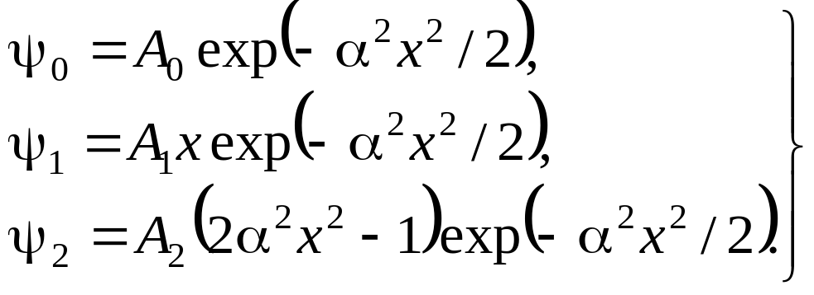
5.4. Линейный гармонический осциллятор.
U(x)
n=0
n=1
n=2
n=6
3
б)
2
1
n=6
0
n=2
n=0
n=1
а)
в)

Slide 7
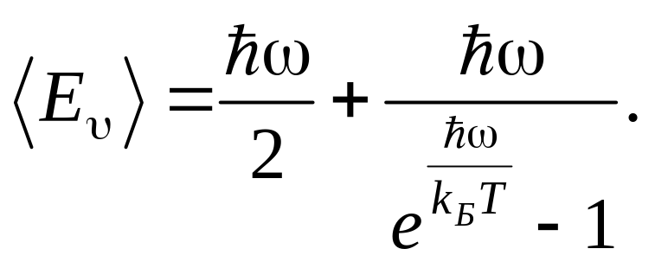
12.1. Колебательное движение в молекулах и колебательные квантовые состояния. Ангармоничность колебаний. Понятие о нормальных колебаниях многоатомных молекул.
U(x)
3
2
1
0

Slide 8
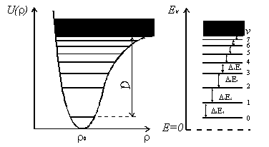
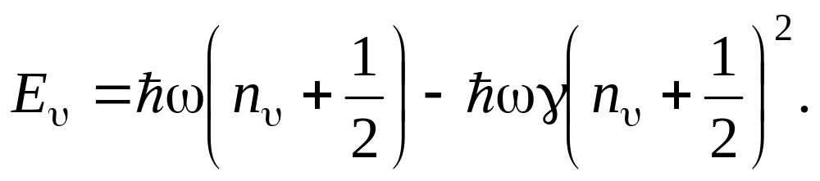
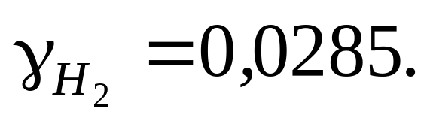
12.1. Колебательное движение в молекулах и колебательные квантовые состояния. Ангармоничность колебаний. Понятие о нормальных колебаниях многоатомных молекул.

Slide 9

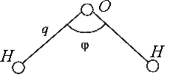
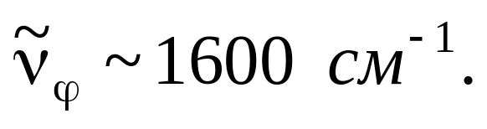
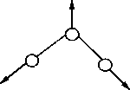

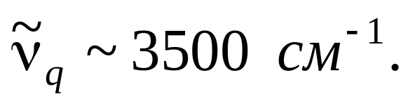
12.1. Колебательное движение в молекулах и колебательные квантовые состояния. Ангармоничность колебаний. Понятие о нормальных колебаниях многоатомных молекул.
Z=3N-6

Slide 10






12.1. Колебательное движение в молекулах и колебательные квантовые состояния. Ангармоничность колебаний. Понятие о нормальных колебаниях многоатомных молекул.
Z=3N-5=7

Slide 11
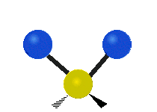
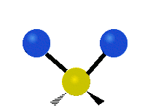
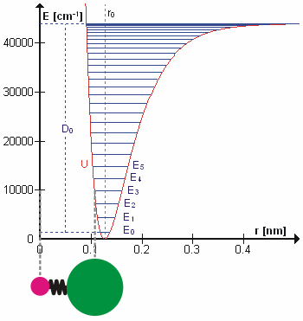



Валентное асимметричное
Валентное симметричное
ножничное
маятниковое
крутильное
веерное

Slide 12
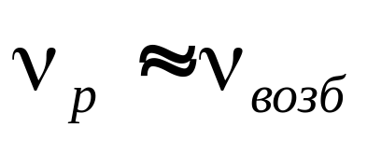
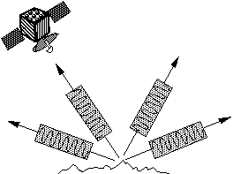
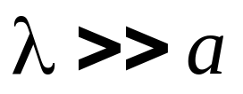
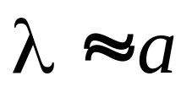
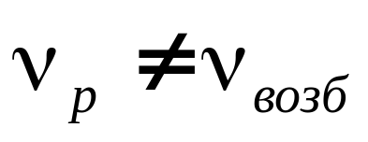
12.3. Физические принципы спектроскопии комбинационного рассеяния света и ее прикладное значение
Рассеяние – изменение направления распространения света, не связанное с отражением или преломлением.
Виды рассеяния света
1) упругое:
- Реллея,
-Ми,
Мандельштама-Бриллюэна,
на ультразвуке
2) неупругое:
Комбинационное рассеяние (КР):
- спонтанное;
- вынужденное;
- резонансное;
- гигантское.

Slide 13
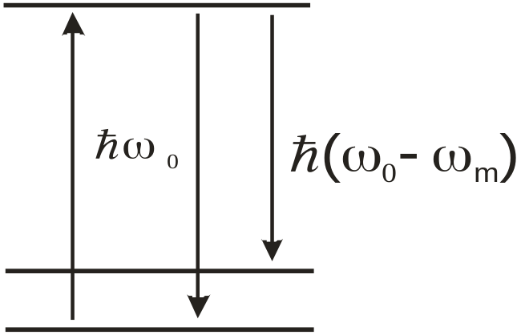

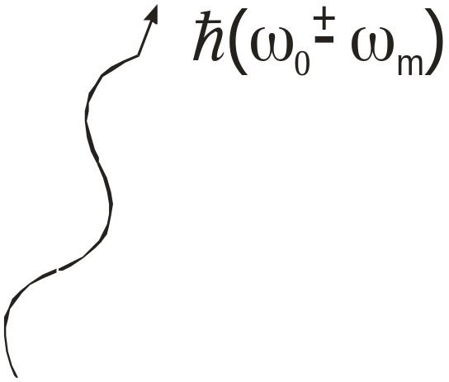
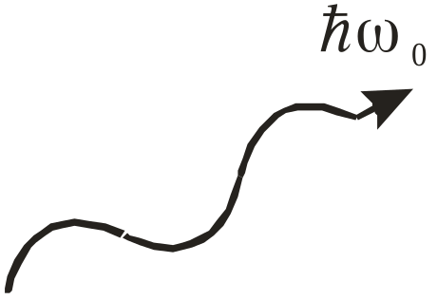
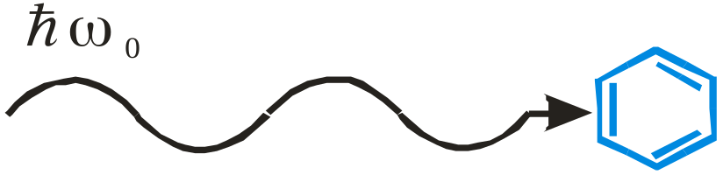
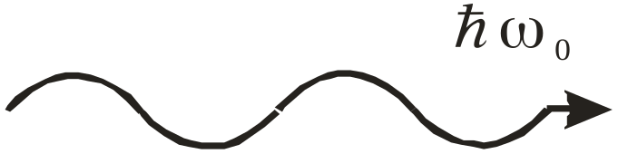
12.3. Физические принципы спектроскопии комбинационного рассеяния света и ее прикладное значение

Slide 14

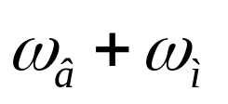
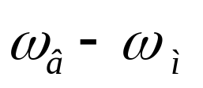
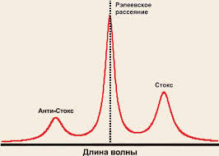
12.3. Физические принципы спектроскопии комбинационного рассеяния света и ее прикладное значение
индуцированный дипольный момент (классическое объяснение)

Slide 15
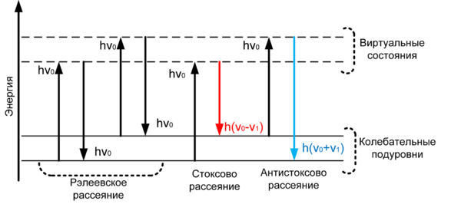
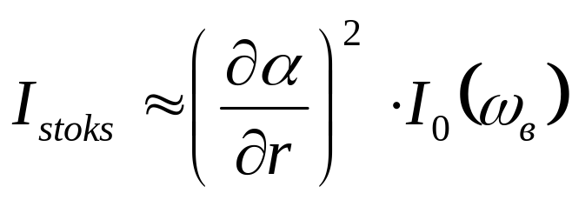
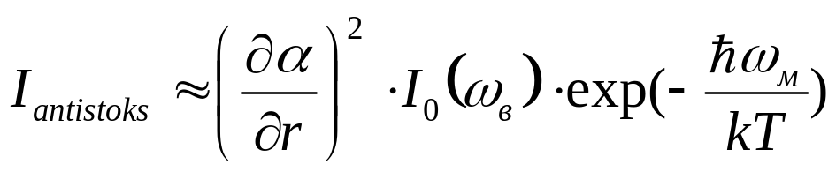
12.3. Физические принципы спектроскопии комбинационного рассеяния света и ее прикладное значение
квантовое объяснение

Slide 16
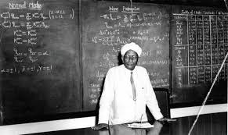
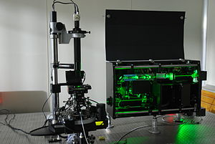
12.3. Физические принципы спектроскопии комбинационного рассеяния света и ее прикладное значение
1921 г. Калькутта, Индия
Ч.В. Раман и К.С. Кришнан
2014 г.

Slide 17
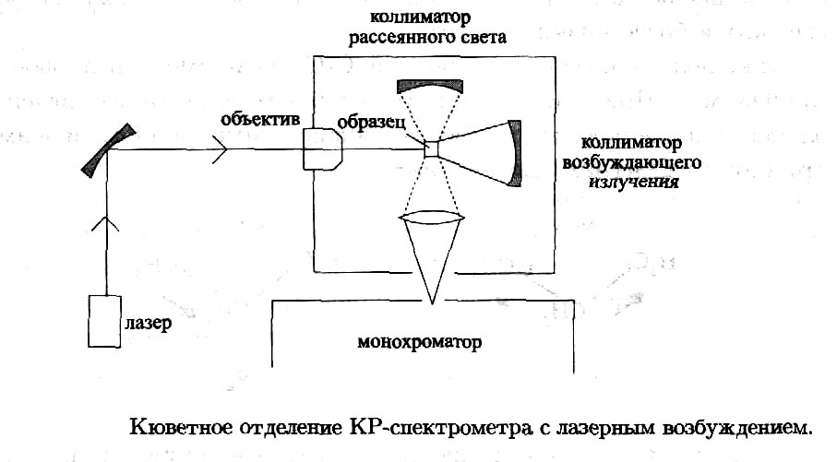
12.3. Физические принципы спектроскопии комбинационного рассеяния света и ее прикладное значение

Slide 18
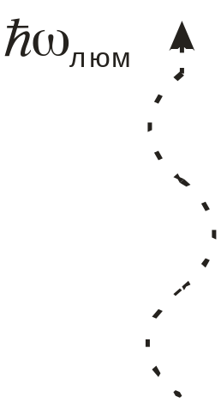
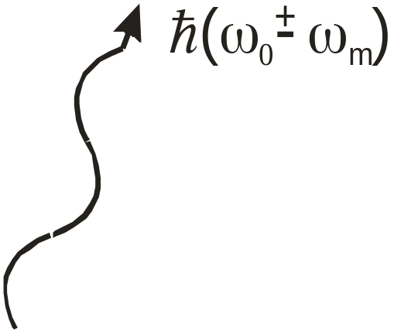
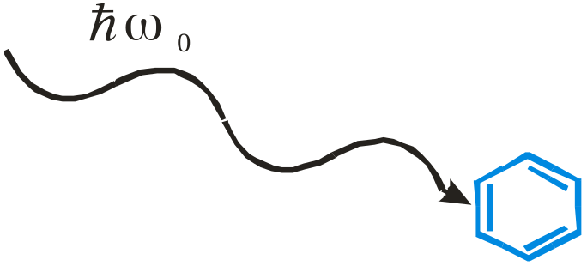
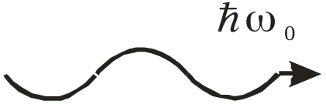

Гигантское комбинационное рассеяние света (ГКР)
12.3. Физические принципы спектроскопии комбинационного рассеяния света и ее прикладное значение
Fleishman M., hendra P.J., McQuillian A.J. Chem Phys. Lett.- 1974.-26, 163-166.
Jeanmaire D.J., Van Duyne R.P. J. Electroanalyt Chem.-1977.- 84, 1-20.

Slide 19
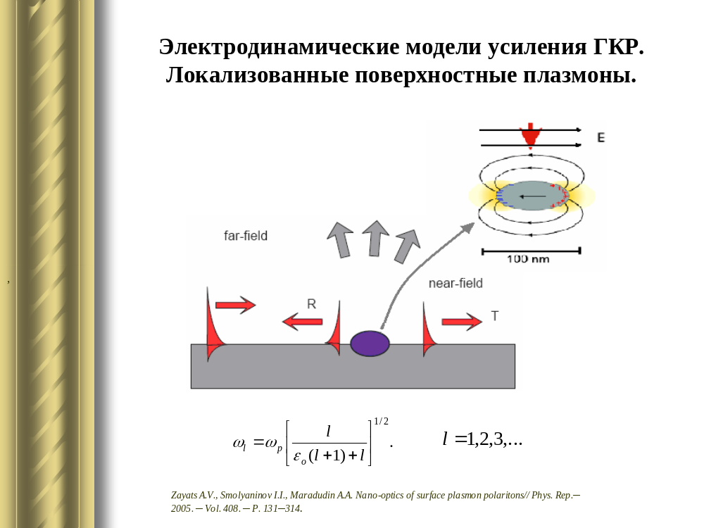
Гигантское комбинационное рассеяние света (ГКР)

Slide 20
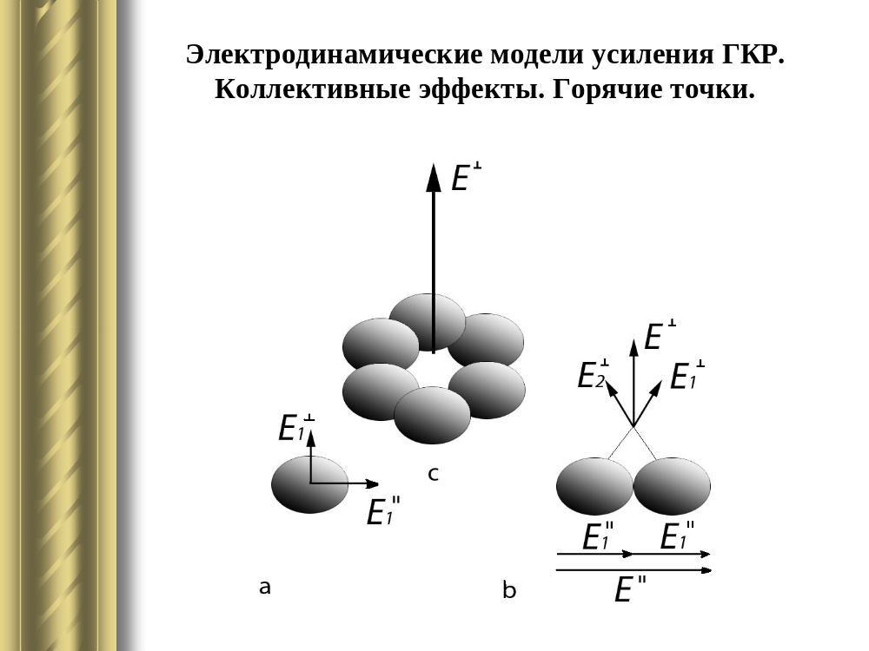
Гигантское комбинационное рассеяние света (ГКР)

Slide 21
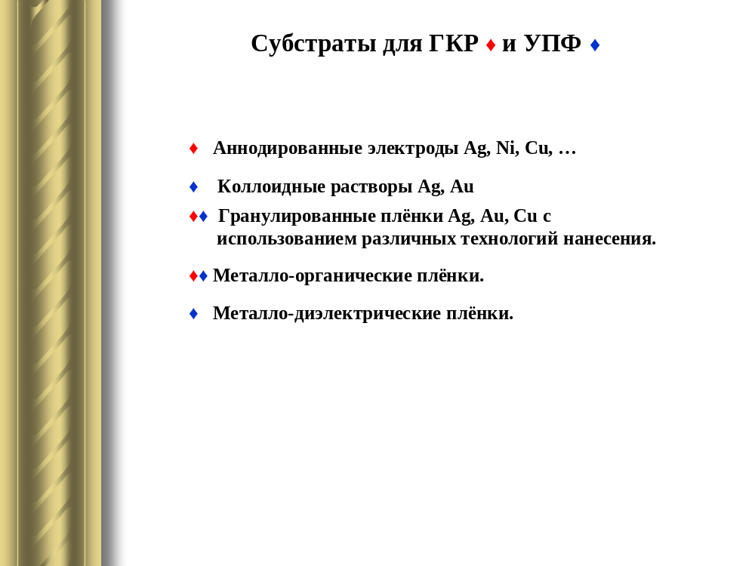
Гигантское комбинационное рассеяние света (ГКР)

Slide 22

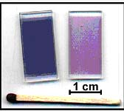


плазмонные пленки серебра и золота

Slide 23




Плазмонные системы для ГКР
плазмонные кристаллы серебра и золота
1
2

Slide 24


Объекты исследования:
плазмонные резонансные частицы серебра
10-15 нм
Плазмонные пленки
Плазмонные кристаллы
Плазмонные резонансные частицы

Slide 25



Задача4 эффективность и границы применения плазмонных систем
38
(а)
(б)
Нормированные спектры ГКР берберина (а1) и сангвинарина (б1), их комплексов с ДНК (2) и
соответствующие разностные спектры (3=1–2)
Гипотетическая модель комплекса
берберин-ДНК и его сорбции
на серебряную поверхность

